Slide 1
Uch fazali assinxron dvigatellarning ishlash prinsipi
Sinxron dvigatellarning stator o‘ramida o‘zgaruvchan tok hosil qilgan magnit maydoni rotor o‘ramidan o‘tgan o‘zgarmas tok magnit maydoni bilan o‘zaro ta’siri natijasida rotor aylanadi. Sinxron dvigatelning rotori ma’lum tezlik bilan aylanishi kerak.
Sinxron dvigatelni ishga tushirish va uning rotorini ma’lum darajagacha aylantirish uchun boshqa dvigateldan foydalanish kerak. Shu kamchiligi bo‘lganligi uchun u amalda kam qo‘llanadi. Sinxron generatorlar asosan un tegirmonlari, kimyo korxonalari va maxsus sohalarda ishlatiladi.
Asinxron dvigatellar barcha sohalardagi mashina, mexanizmlarda ishlatiladi. Bu dvigatellar shuning uchun ham juda keng tarqalgan. Asinxron dvigatellar stator o‘ramidan o‘tgan elektr toki o‘zgaruvchan elektr maydoni hosil qilishi hisobiga ishlaydi.

Slide 2
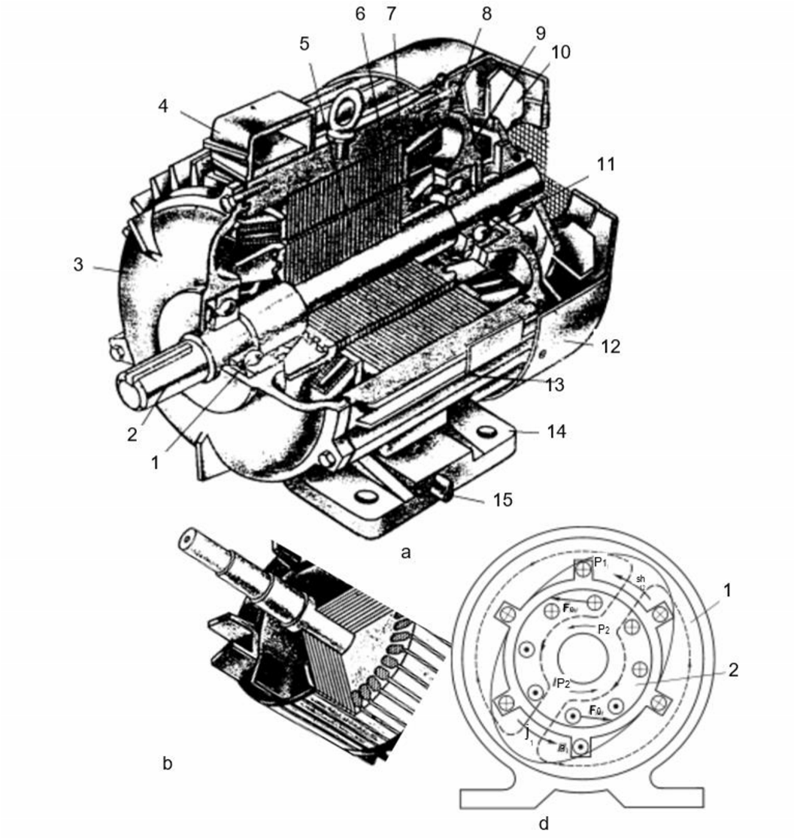
Uch fazali asinxron dvigatelning tuzilishi: a – umumiy kesimi; b – qisqa tutashgan rotor; d – stator va rotorning ko‘ndalang kesimi: 1, 11 – podshipniklar; 2 – val (o‘qi); 3, 9 – podshipnik shitlari; 4 – sim uchlari
chiqarilgan quticha; 5 – rotor serdechnigi; 6 – stator serdechnigining o‘zagi; 7 – stator korpusi; 8 – stator o‘ramlari; 10 – ventilator; 12 – kojux; 13 – qirralari; 14 – o‘qlari; 15 – yerga ulash bolti.

Slide 3
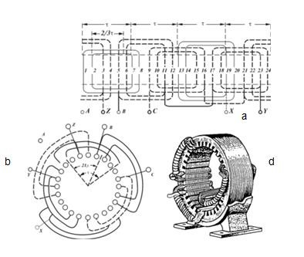

Slide 4
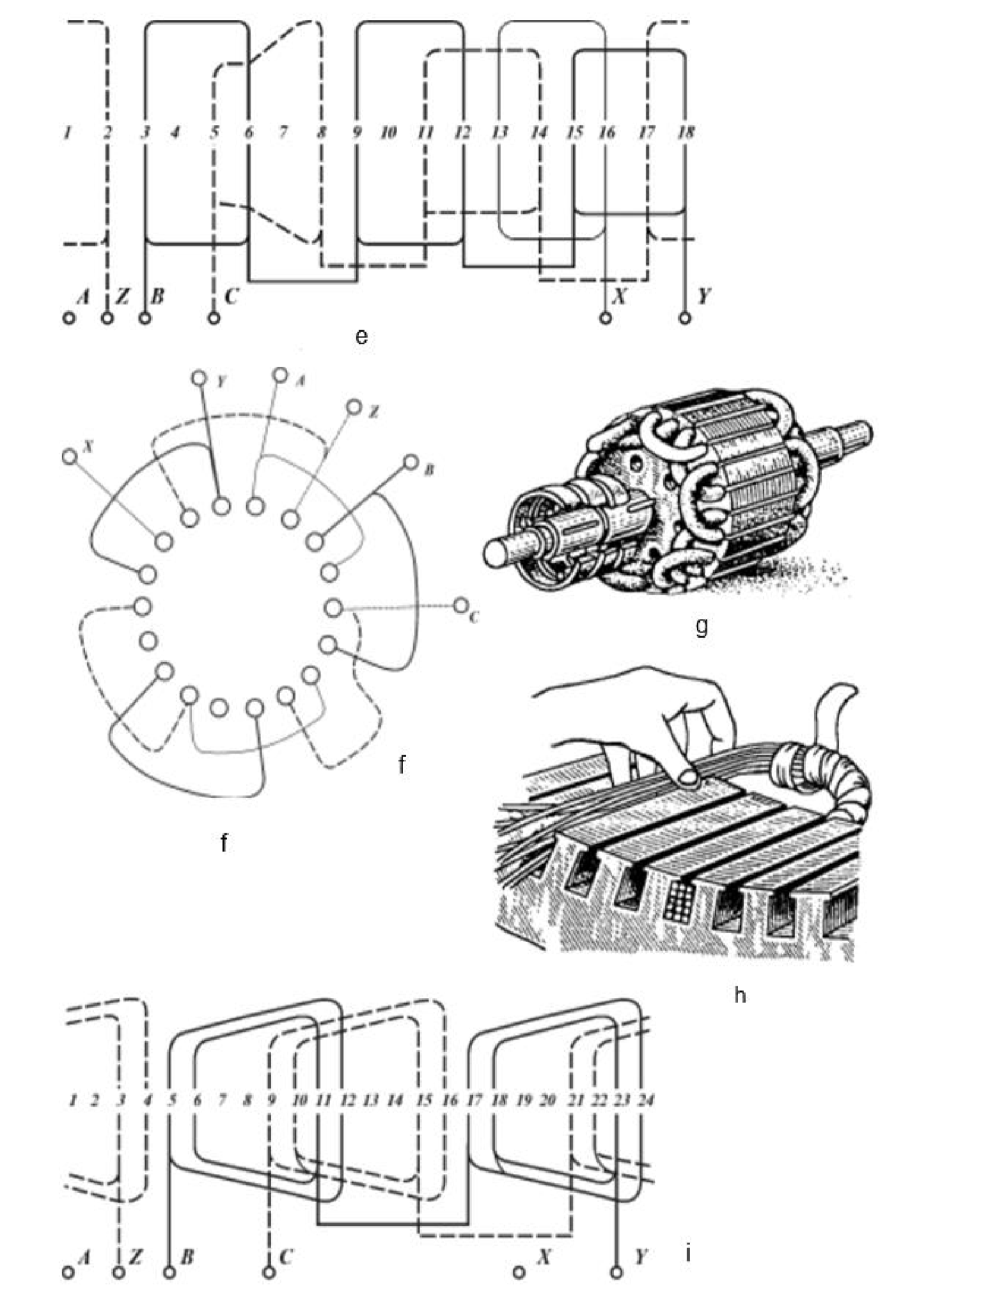

Slide 5
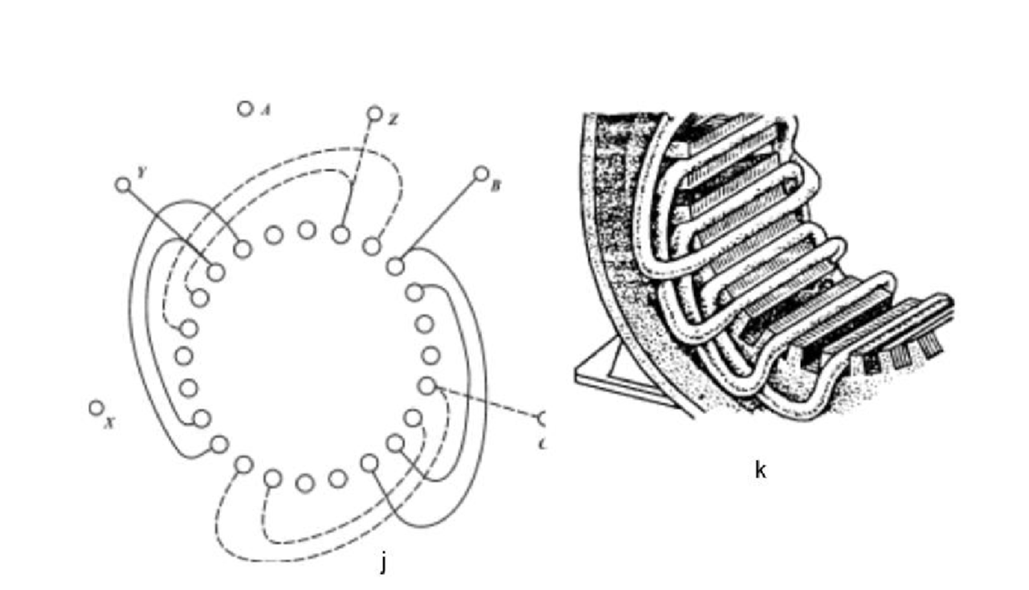

Slide 6
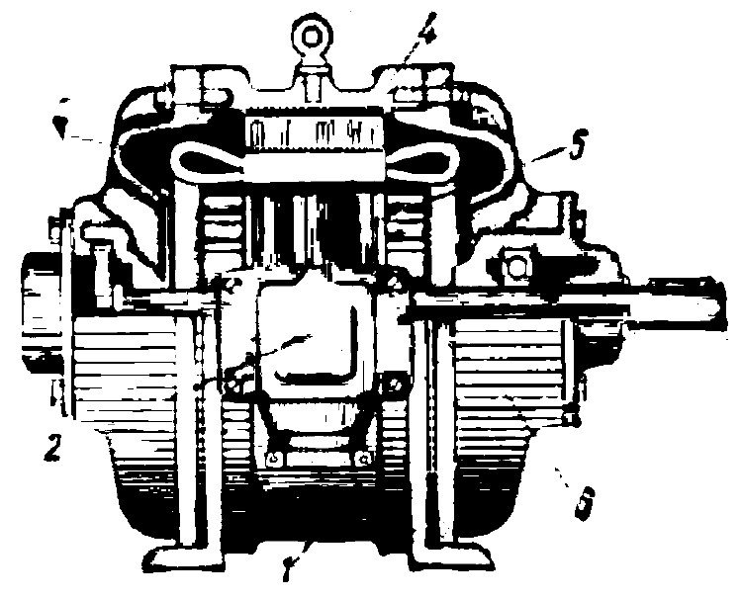
Qisqa tutashtirilgan rotorli asinxron dvigatelning tuzilishi: 1 – stator korpusi; 2 – klemmalar qutisi; 3 – stator chulg‘ami; 4 – stator o‘zagi; 5 – rotor; 6 – podshipniklar shchiti.

Slide 7
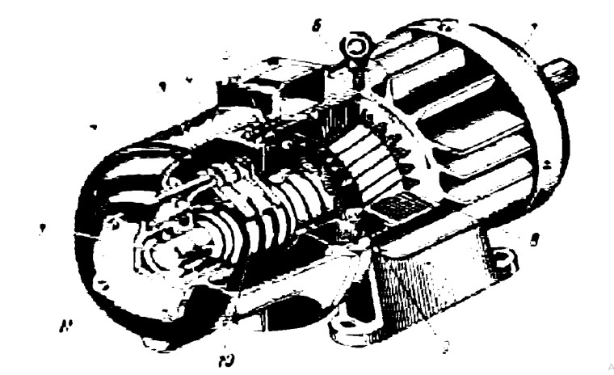
Faza rotorli uch fazali asinxron dvigatelning tuzilishi (tipi MT-22-6; 75 kW): 1 – val; 2 – podshipniklar shchiti; 3 – cho‘tka tutqich; 4 – lyukning qopqog‘i; 5 – stator chulg‘ami; 6 – stator o‘zagi; 7– ventilatorning kojuxi; 8 – rotor o‘zagi; 9 – rotor chulg‘ami; 10 – kontakt halqalar; 11–podshipnik qopqog‘i.

Slide 8
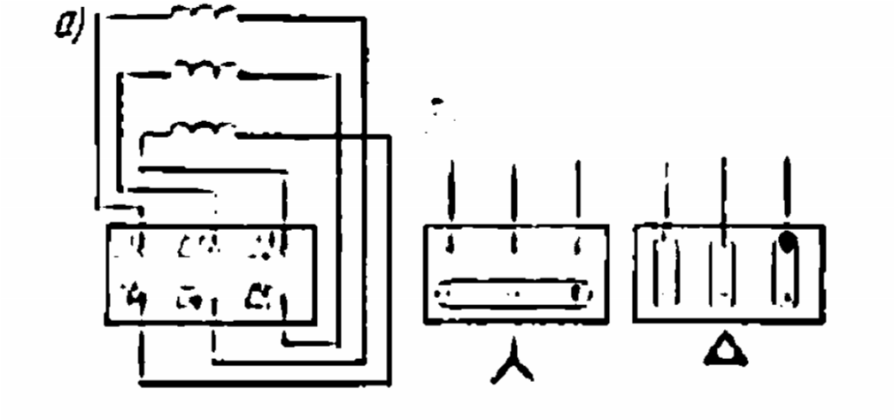
Stator chulg‘ami: a – chulg‘am uchlarining dvigatel shchitida joylashishi; b – chulg‘amning yulduzcha-uchburchak shaklida ulanishi.

Slide 9
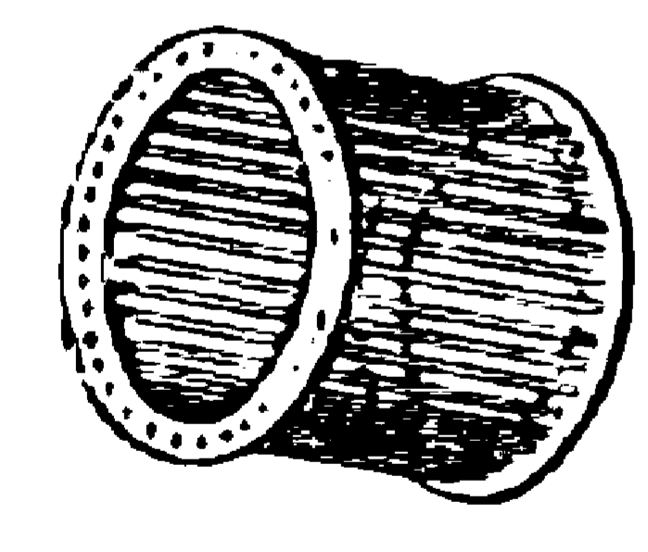
Rotorning qisqa tutashtirilgan chulg‘ami.

Slide 10
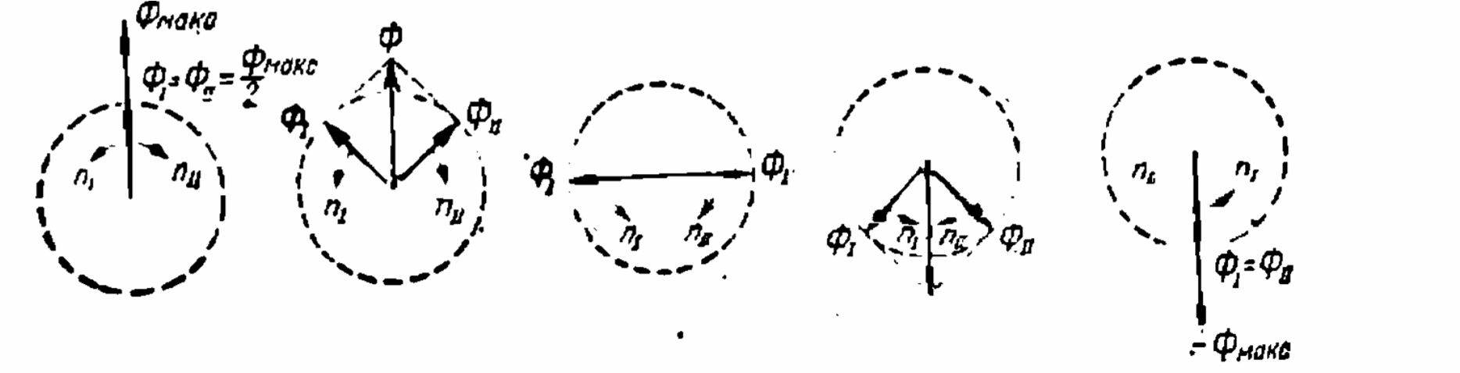
Pulslanadigan magnitli oqimni ikkita aylanuvchan oqimga ajratish.

